Slide 1
第四章 线程（一）
什么是线程？
苏州大学计算机科学与技术学院
Notes:
Good afternoon. I’m Peifeng Li, from Soochow university, China.
I’m glad to be here to present our paper“Argument Inference from Relevant Event Mentions in Chinese Argument Extraction”, which focuses on how to use the relationship among relevant event mentions to extract the arguments for Chinese events.

Slide 2
内容
线程引入原因
线程概念
线程和进程
线程结构
线程优点
Windows线程
Linux线程

Slide 3
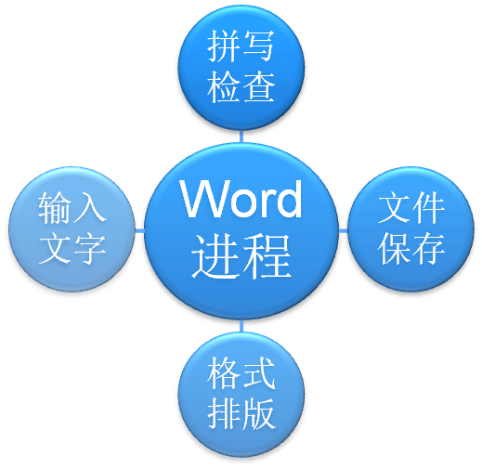
引入原因
性能
  操作进程系统开销大
  Unix的轻型进程(fork)
应用
  进程代码并发执行的需求
  例子：PPT编辑（输入/拼写检查/存盘）
硬件
  多核处理器
  加速进程的运行

Slide 4
线程（Thread）
线程
  可在CPU上运行的基本执行单位
  进程内的一个代码片段可以被创建称为一个线程
  线程状态：就绪、运行、等待等
  线程操作：创建、撤销、等待、唤醒等
  进程依旧是资源分配的基本单位
  线程自己不拥有系统资源，通过进程申请资源
传统进程：
  重型进程(heavy weight process)
  只有一个线程：主线程
  单线程模型

Slide 5
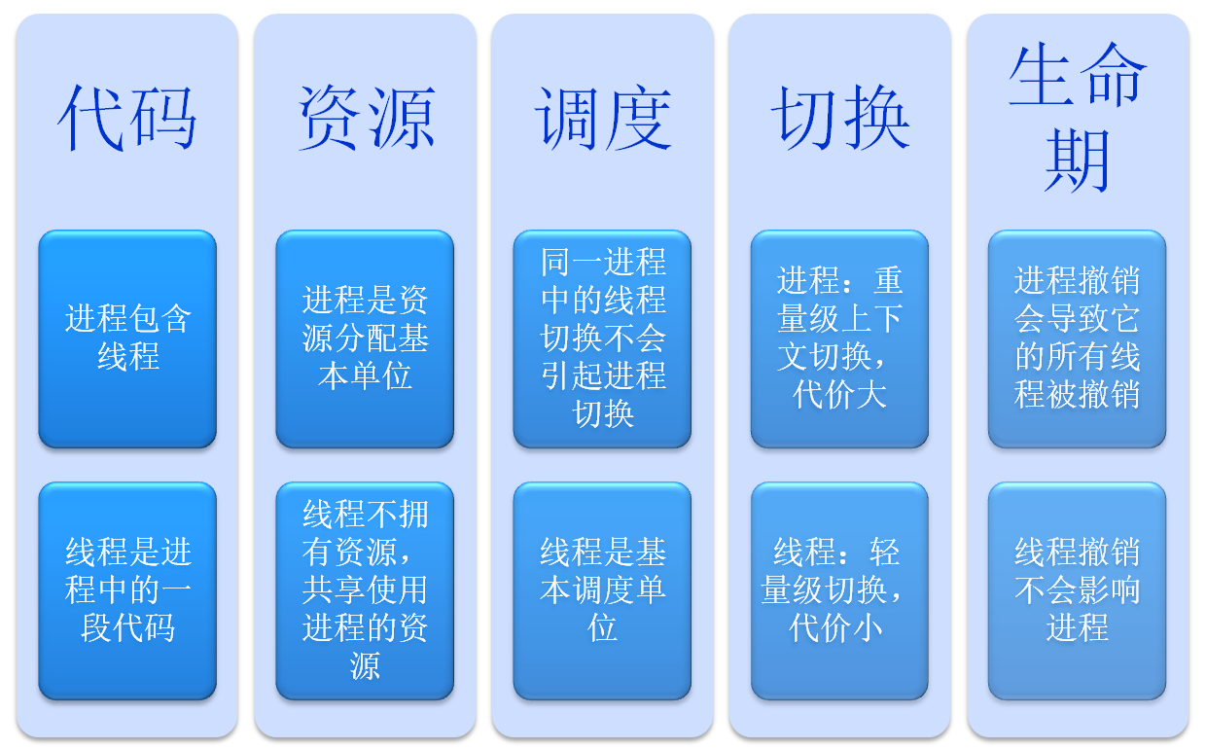
线程和进程

Slide 6
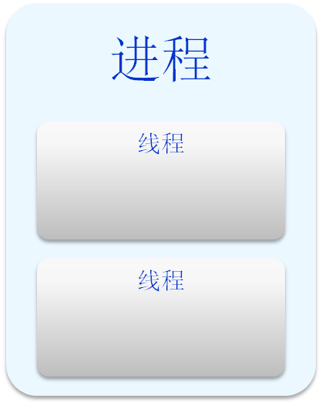
线程结构
代码和数据：来自进程
各类资源：来自进程
线程控制块（Thread Control Block，TCB）
  线程ID
  程序计数器PC
  寄存器集
  栈空间
PCB
TCB
TCB

Slide 7
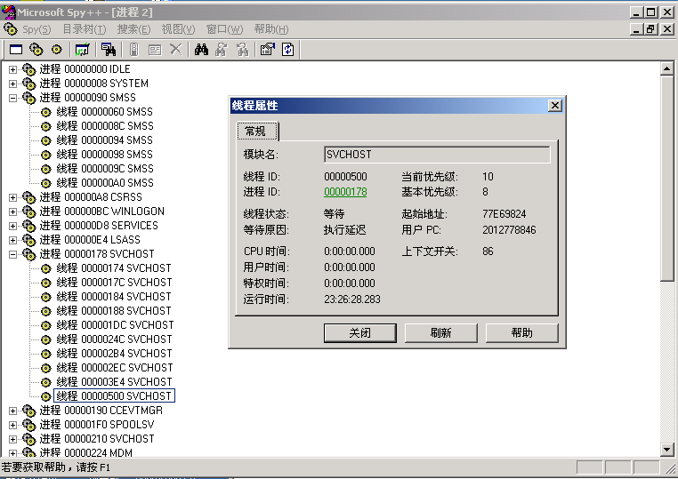
Windows 线程

Slide 8
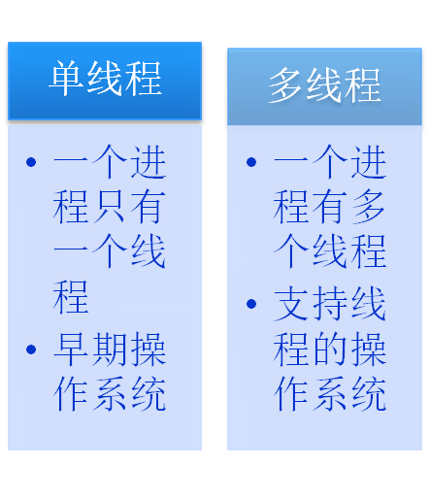

单线程和多线程

Slide 9
线程优点
响应度高
  线程创建开销小
  例子：Web服务器
资源共享
  进程中的线程可以共享进程资源
经济性
  线程创建、上下文切换比进程快
  Solaris：创建线程比进程快30倍，线程切换比进程切换快5倍
MP体系结构的运用
  一个进程中的线程在不同处理器上并行运行

Slide 10
Web服务器
浏览器
WEB
服务器
线程1
http://…./index.htm
线程2
http://…/1.jpg
1.jpg data
线程3
http://…/2.jpg
2.jpg data
<html>….<img src=1.jpg><img src=2.jpg>…</html>

Slide 11

Windows 线程
操作系统支持线程
线程主要数据结构:
  执行线程块ETHREAD
    Executive thread block
    对应程序地址
    指向KTHREAD指针
    内核空间
  核心线程块KTHREAD
    Kernel thread block
    线程调度和同步信息
    内核空间
  线程环境块TEB
    Thread environment block
    用户空间的数据结构，线程本地存储

Slide 12
Linux 线程
Linux 2.2版引入线程
通过 clone() 系统调用创建线程
  类似fork
  Linux只支持克隆线程
用术语“任务”表示进程和线程 ，一般不用“线程”
用户线程：PThreads

Slide 13
第四章 线程（二）
多线程模型
苏州大学计算机科学与技术学院
Notes:
Good afternoon. I’m Peifeng Li, from Soochow university, China.
I’m glad to be here to present our paper“Argument Inference from Relevant Event Mentions in Chinese Argument Extraction”, which focuses on how to use the relationship among relevant event mentions to extract the arguments for Chinese events.

Slide 14
内容
用户线程
内核线程
多对一模型
一对一模型
多对多模型

Slide 15
用户线程
用户线程：由用户线程库进行管理的线程
  内核看不到用户线程
  用户线程的创建和调度在用户空间中，不需要内核的干预
  应用于传统的只支持进程的操作系统
例子
- POSIX Pthreads
- Win32 threads
- Java threads
线程
线程管理
进程
用户态
核心态
进程列表

Slide 16
内核线程
内核线程：内核进行管理的线程
  需要内核支持
  由内核完成线程调度
  由内核进行创建和撤销
例子
  Windows XP/2000
  Solaris
  Linux
  Tru64 UNIX
  Mac OS X
线程
用户态
核心态
线程管理
线程列表

Slide 17
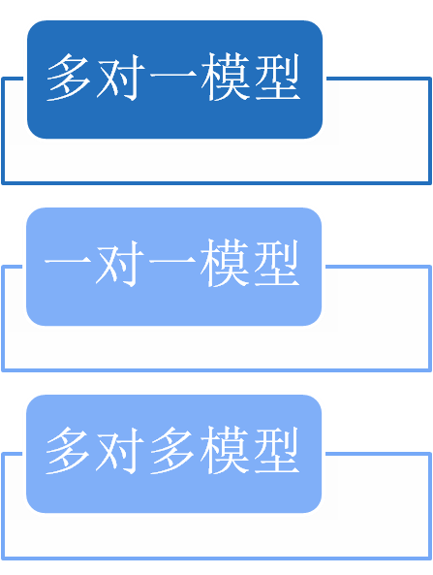
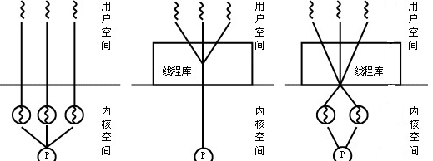
多线程模型

Slide 18
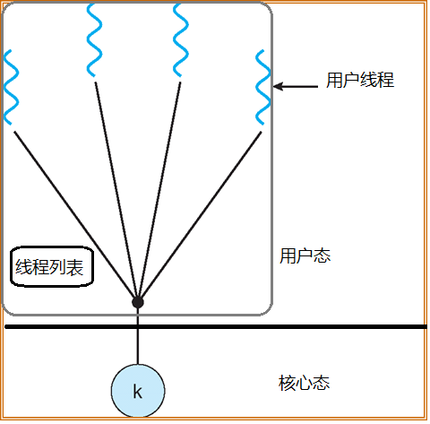
多对一模型
不支持内核线程的操作系统
  内核只有进程
内核只看到一个进程
  多个线程不能并行运行在多个处理器上
进程中的用户线程由进程自己管理
  进程内线程切换不会导致进程切换
  一个线程的系统调用会导致整个进程阻塞
例子:
  Solaris Green Threads
  GNU Portable Threads

Slide 19
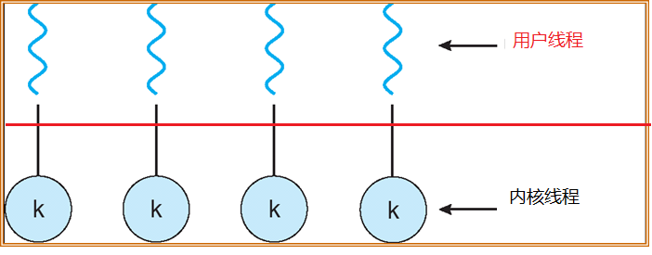
一对一模型
用于支持线程的操作系统
  用户线程映射到内核线程
  操作系统管理这些线程
并发性好：多个线程可并行运行在多个处理器上
内核开销大
例子
  Windows
  OS/2

Slide 20
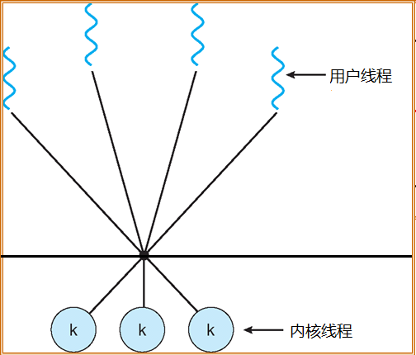
多对多模型
多个用户线程映射为相等或更小数目的内核线程
  并发性和效率兼顾
  增加复杂度
例子
  Solaris 9 以前的版本

Slide 21

Solaris 2多对多模型

Slide 22
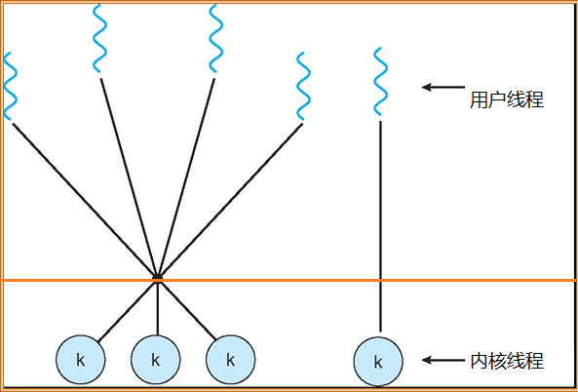
两级模型
类似于 M:M
例子
  IRIX
  HP-UX
  Tru64 UNIX
  Solaris 8及早期版本

Slide 23
第四章 线程（三）
线程库
苏州大学计算机科学与技术学院
Notes:
Good afternoon. I’m Peifeng Li, from Soochow university, China.
I’m glad to be here to present our paper“Argument Inference from Relevant Event Mentions in Chinese Argument Extraction”, which focuses on how to use the relationship among relevant event mentions to extract the arguments for Chinese events.

Slide 24
内容
线程库
Pthread线程库
JAVA线程库
Win32线程库

Slide 25
线程库
为程序员提供API来创建和管理线程
两种模式：
  用户库（用户线程）
    存在于用户空间
    没有内核支持
    调用线程库不会产生系统调用
  内核库（内核线程）
    存在于内核
    操作系统支持
    调用线程库会产生系统调用

Slide 26
Pthreads线程库
Pthreads：POSIX线程（POSIX threads）
  线程的POSIX标准
  定义了创建和操纵线程的一整套API
  用在类Unix操作系统（Unix、Linux、Mac OS X等）
  Windows也有移植版pthreads-win32
  一般多为用户线程
POSIX标准：可移植操作系统接口（Portable Operating System Interface ）
  定义了操作系统为应用程序提供的接口标准
  为各种UNIX软件定义的一系列API标准总称

Slide 27
常用线程操作
pthread_create()：创建一个线程
pthread_exit()：终止当前线程
pthread_cancel()：中断另外一个线程的运行
pthread_join()：阻塞当前的线程，直到另外一个线程运行结束
pthread_attr_init()：初始化线程的属性
pthread_t：线程ID
pthread_attr_t：线程属性

Slide 28
Pthread例子
#include<stdio.h>
#include<pthread.h>
#include<string.h>
#include<sys/types.h>
#include<unistd.h>
pthread_t ntid;
void *thr_fn(void *arg){
printids("new thread:");
return ((void *)0);
}
int main(){
int err;
err = pthread_create(&ntid,NULL,thr_fn,NULL);
if(err != 0){
printf("can't create thread: %s\n",strerror(err));
return 1;
}
sleep(1);
return 0;
}
gcc -o mypthread -lpthread mypthread.c

Slide 29
Java 线程库
Java 线程由JAVA虚拟机JVM管理
  JAVA线程操作系统不可见
  用户线程
  定义了创建和操纵线程的一整套API
  跨操作系统平台
Java 线程创建
  扩展java.lang.Thread类(书本例子)
  实现Runnable接口

Slide 30
Java线程例子
public class DoSomething implements Runnable {
private String name;
public DoSomething(String name) {
this.name = name;
}
public void run() {
System.out.println(name + ": " + i);
}
}
Runnable接口
Run方法

Slide 31
Java线程例子
public class TestRunnable {
public static void main(String[] args) {
DoSomething ds1 = new DoSomething(“1");
DoSomething ds2 = new DoSomething(“2");
Thread t1 = new Thread(ds1);
Thread t2 = new Thread(ds2);
t1.start();
t2.start();
}
}

Slide 32
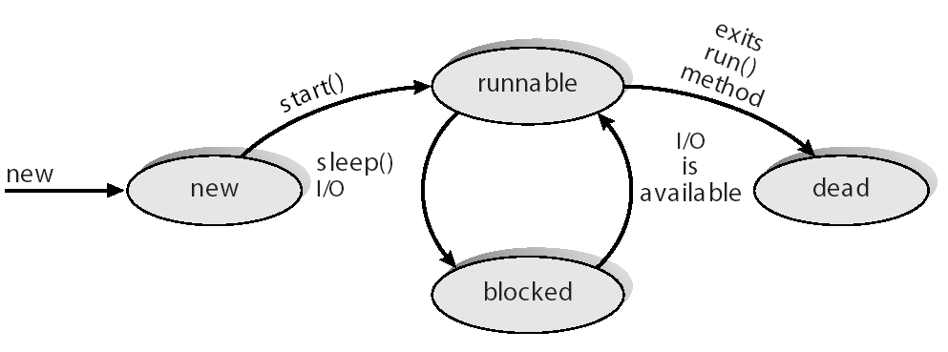
Java线程状态

Slide 33
Win32线程库
Win32线程库是内核库
内核线程
线程创建方法
  Win 32 API
  MFC
  .Net Framework

Slide 34
Win32线程库
线程创建
  HANDLE CreateThread(LPSECURITY_ATTRIBUTES lpThreadAttributes, DWORD dwStackSize, LPTHREAD_START_ROUTINE lpStartAddress, LPVOID lpParameter, DWORD dwCreationFlags, LPDWORD lpThreadId);
  线程函数原型：DWORD WINAPI threadfunc(LPVOID param);
线程挂起
  DWORD SuspendThread(HANDLE hThread);
线程恢复
  DWORD ResumeThread(HANDLE hThread);
线程退出
  VOID ExitThread(DWORD dwExitCode);
  BOOL TerminateThread(HANDLE hThread,DWORD dwExitCode);

Slide 35
Win32 线程例子
#include "stdafx.h"
#include <windows.h>
#include <iostream>
DWORD WINAPI Func(LPVOID param){
while(true) {
Sleep(1000);
cout<<"hello! ";
}
return 0;
}
int main(int argc, char* argv[]) {
int input=0;
HANDLE hand1=CreateThread (NULL, 0, Func, (void*)&input, CREATE_SUSPENDED, NULL);
while(true){
cin>>input;
if(input==1) {
ResumeThread(hand1);
} else if (input==2) {
SuspendThread(hand1);
} else {
TerminateThread(hand1,1);
return 0;
}
}
return 0;
}

Slide 36

Windows 线程状态
Runnable
Standby
转换
选择运行
被抢占
Ready
Running
资源可用
解阻塞且资源可用
终止
阻塞
Transition
Waiting
Terminated
解阻塞但资源不可用
Not Runnable

